Slide 1



Descuentos por Programa
Instructivo - Funcionarios

Slide 2
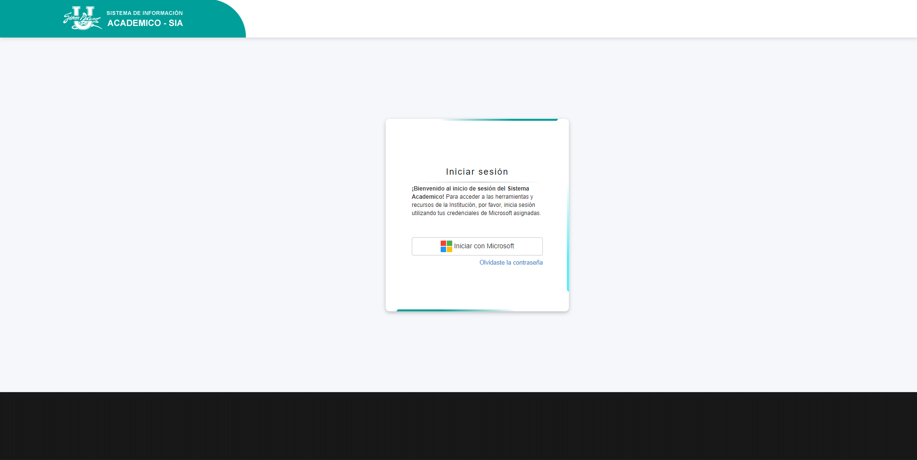
Ingrese desde su navegador al sitio web de estudiantes de la Universidad: https://barranquilla.unisimon.edu.co/academico/ e inicia sesión

Slide 3
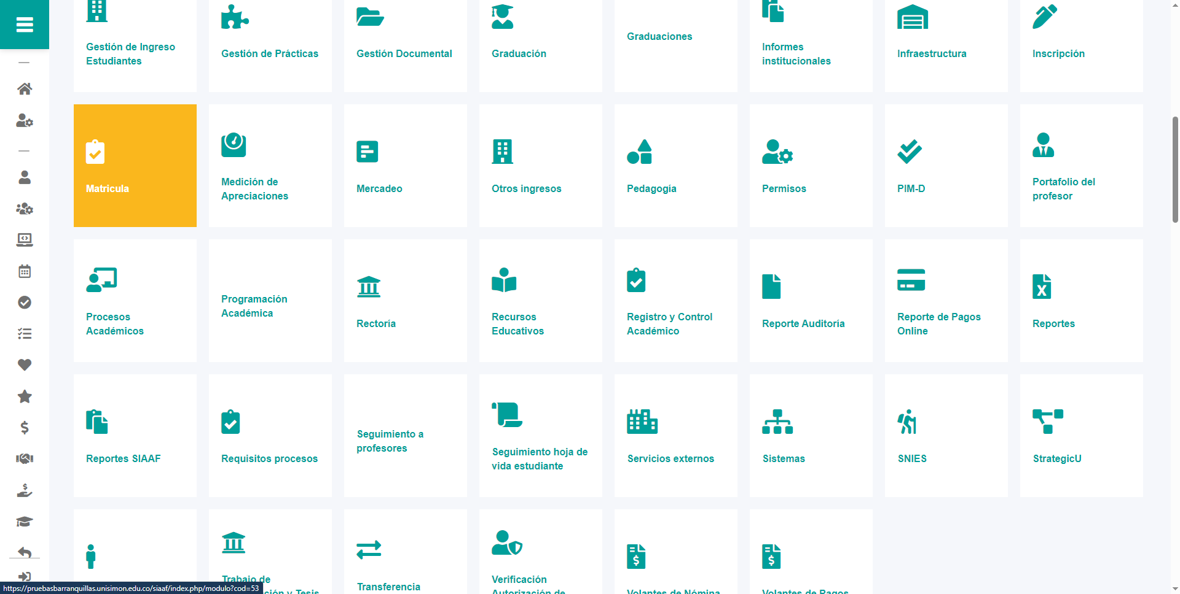
Después de iniciar sesión, dirígete al logo de “Matricula”

Slide 4
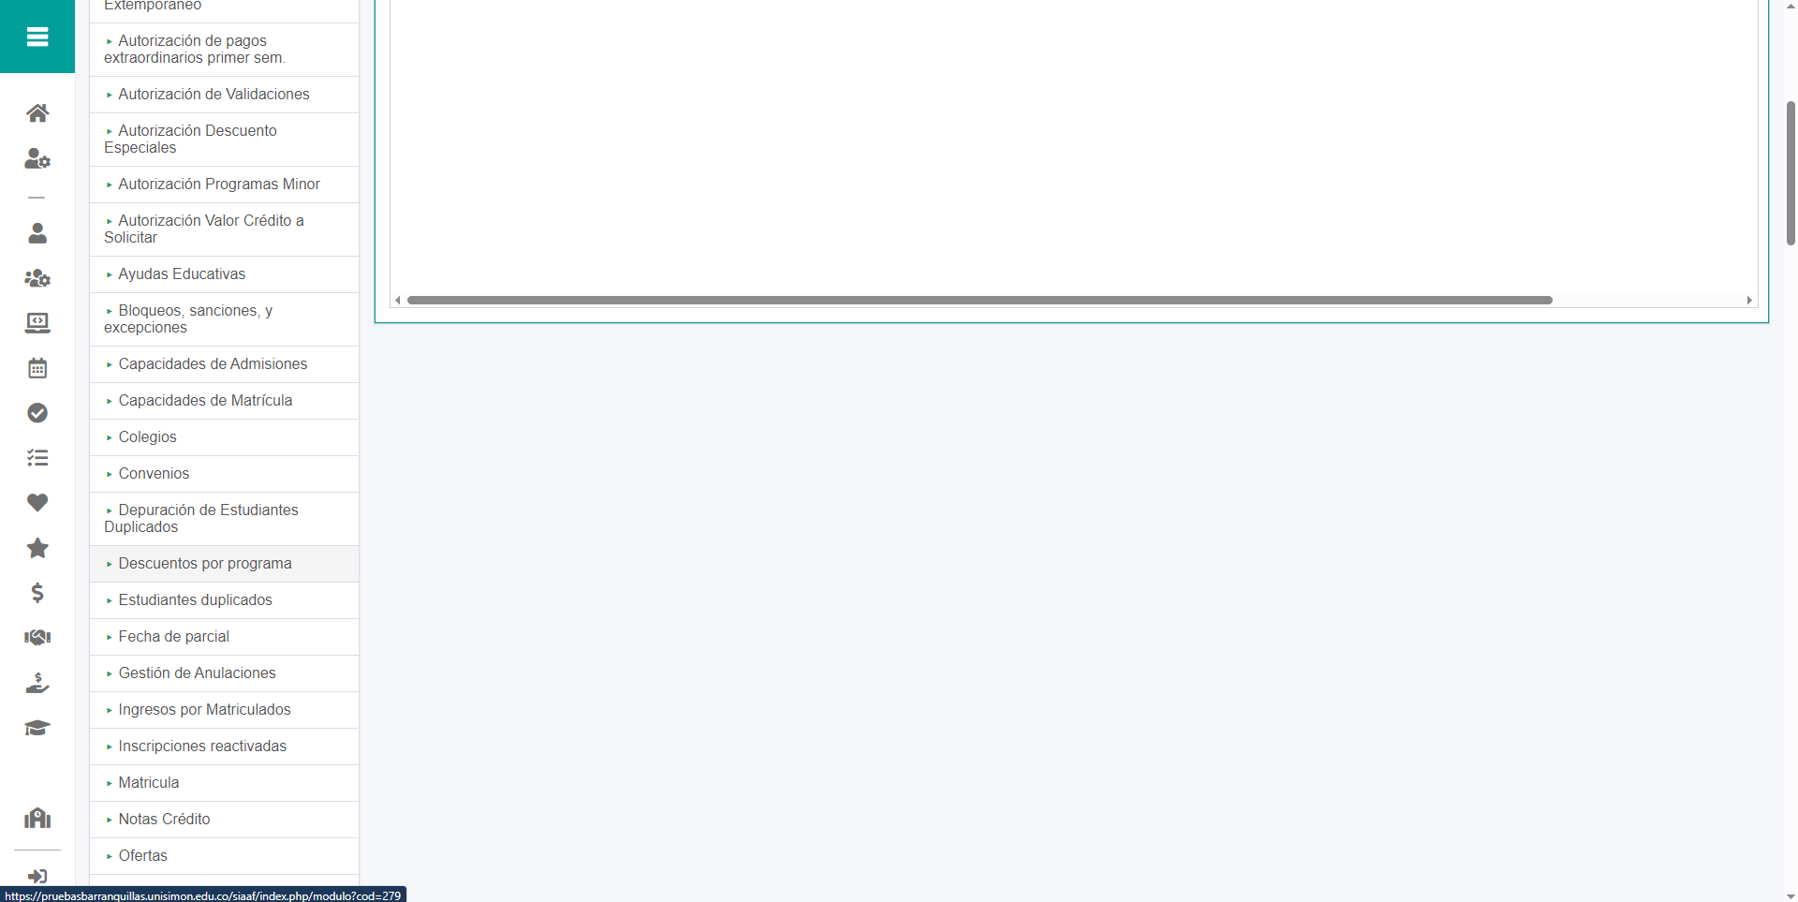
Busque y presione el módulo “Descuentos por programa” en el menú lateral

Slide 5
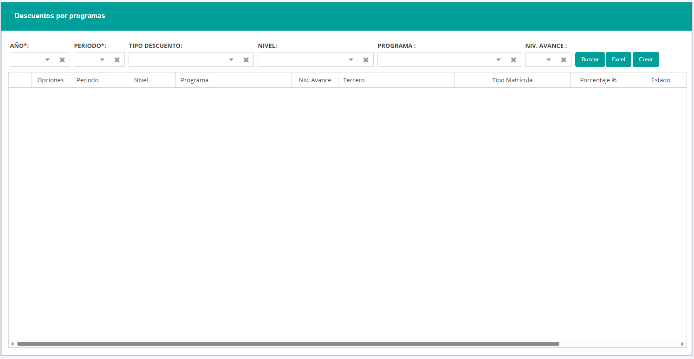
Después de ingresar al módulo de “Descuentos por programa”,
Podrá visualizar los registros al filtrar con un Año, periodo como mínimo.

Slide 6
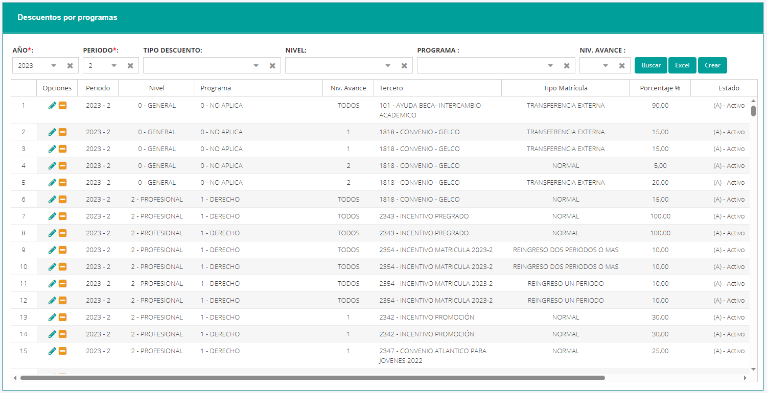
Se han agregado tres nuevas funcionalidades “Crear”, “editar” e “inactivar”
Opción: Crear
Opciones: Editar e inactivar

Slide 7
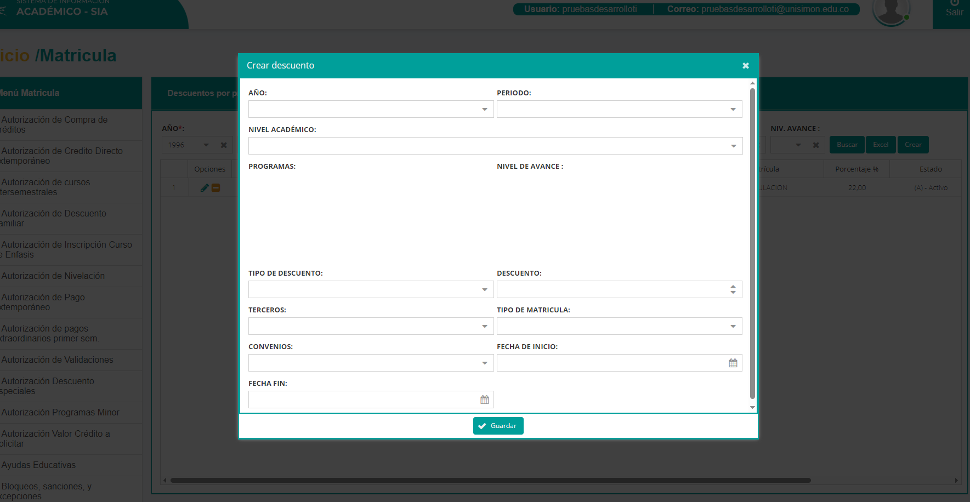
Al presionar el botón “Crear” se despliega un formulario con la información requerida
para crear un descuento.

Slide 8
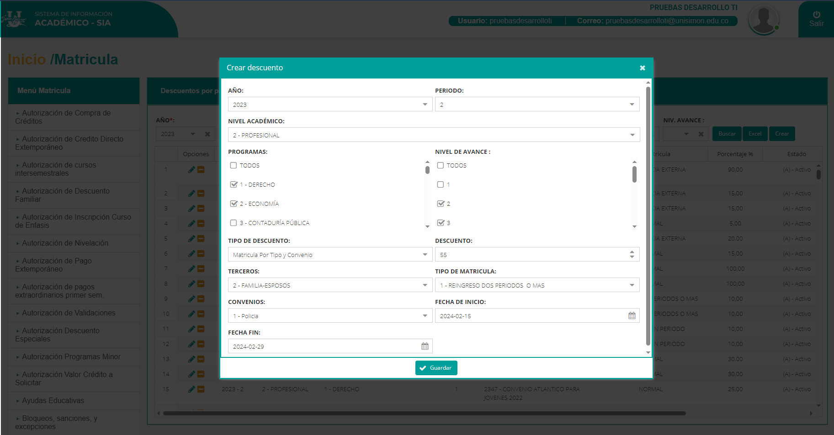
Deberá diligenciar todo el formulario y posteriormente presionar el botón “guardar” ubicado en la parte inferior del formulario
Botón Guardar

Slide 9
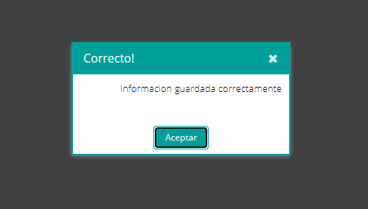
Una vez presionado el botón deberá salirle una ventana similar a esta

Slide 10
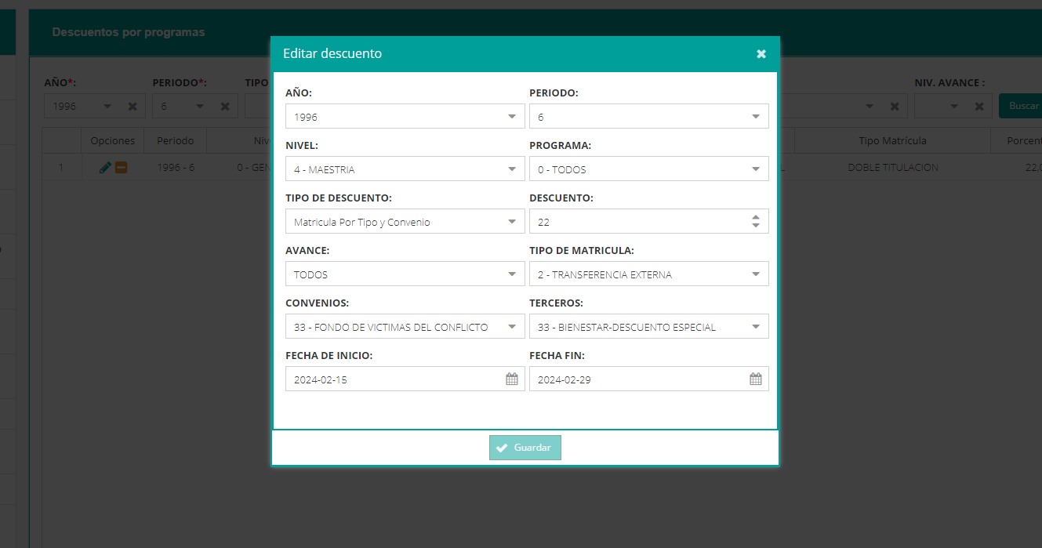
Al presionar el botón “editar” se despliega un formulario con la información del registro seleccionado, la cual podrá modificar al presionar el botón “Guardar”.

Slide 11
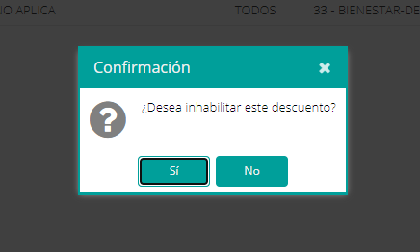
Al presionar el botón “inactivar” se desplegará una ventana de confirmación la cual dará paso a la inactivación de dicho registro al presionar el botón “Si”.

Slide 12
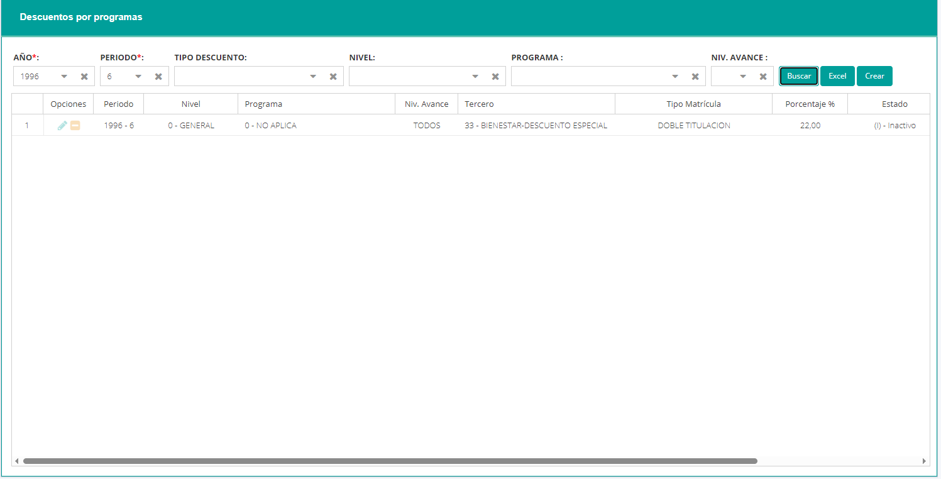
Una vez inactivado el registro, el estado de esté cambiará a inactivo y podrá seguir visualizándolo, pero no podrá acceder a las opciones de editar.

